Slide 1
Капкейк
Торгашов Миша
Воронова Лиза

Slide 2
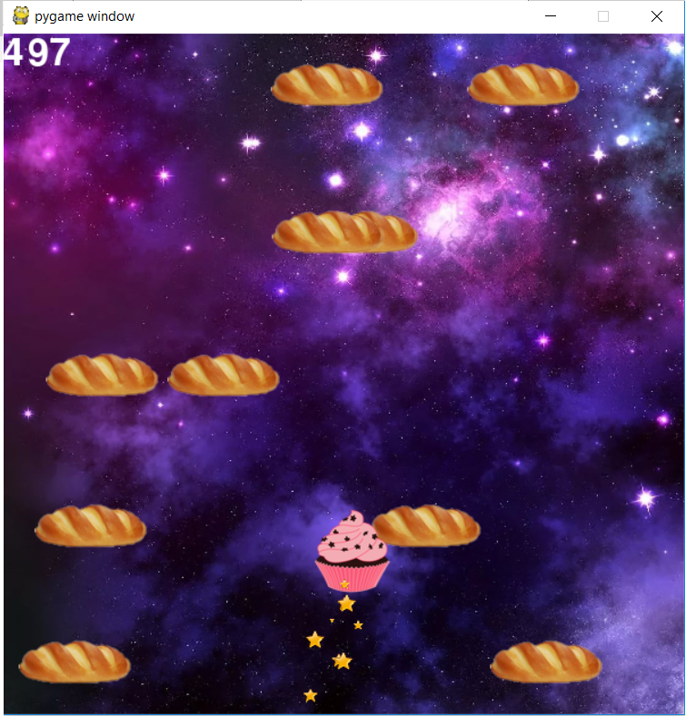
Идея
Мы мотались от одной идеи к другой, а потом сделали это.
Смысл игры очень прост – прыгать по батонам и не провалится в бездну космоса.

Slide 3
Структура
Каждый класс это спрайт, кроме одного – камера, следящая за действием героя

Slide 4
Возможности для доработки и развития
Подкорректировать прыжок
Увеличение скорости
Внедрение движущихся платформ
Сохранение результатов
Доработка модов

